Slide 1
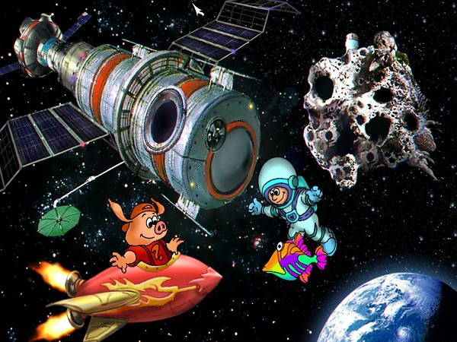



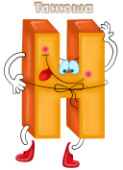












Slide 2
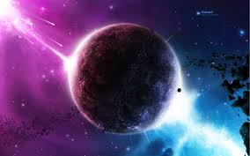

Перевірка домашнього завдання
Приклади 381
Гра «Знайди помилку»
270, 40, 3
Задача 382
24 : 4=6 (кг)-запасає 1 бурундук
6 · 6=36 (кг)-запасають 6
270, 48, 3

Slide 3
Цифровий диктант
Запишіть числа:
Сто сорок вісім
Дев’ятсот
Шістсот сорок
Триста п’ятдесят сім
П’ятсот один
Вісімсот тринадцять
148 900 640 357 501 813

Slide 4

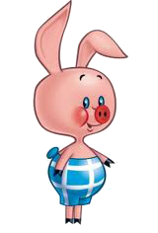
Гра « ЛАНЦЮЖОК»
Жив-був Дід-Цифроїд,
Їв він цифри на обід.
Ось він скільки з’їв із чаєм!
Встав,яких не вистачає:
123 124 . 126 127 . 129
555 556 . 558 559 .
277 . 279 . . 282 .
450 . . 453 454 .

Slide 5
Математичний диктант
Запишіть число:
в якому три сотні;
дві сотні чотири одиниці;
вісім сотень сім десятків
одна одиниця

Slide 6
Математичний диктант
Запишіть число:
яке на 4 більше від 340,
наступне до числа 899,
попереднє до числа 1000,
яке на 10 менше за 650

Slide 7
Перевіряємо
математичний диктант
300 204 871
344 900 999 640

Slide 8
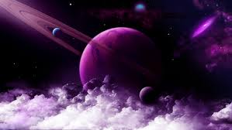
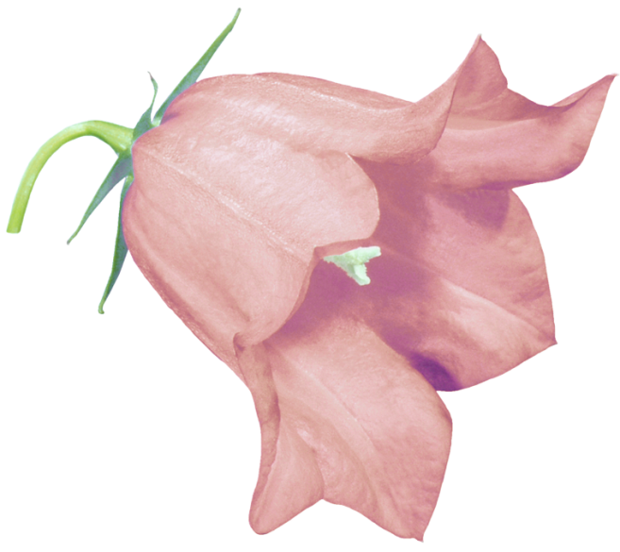
Гра « Космічні квіти»
19 : 2
34 : 5
12 : 5
45 : 6
38 : 7
11 : 4

Slide 9
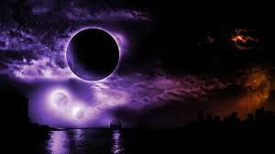

Актуалізація опорних знань
Виберіть остачу числа 5, 2, 3, 7
8
4
6
2
3
1
5
7

Slide 10
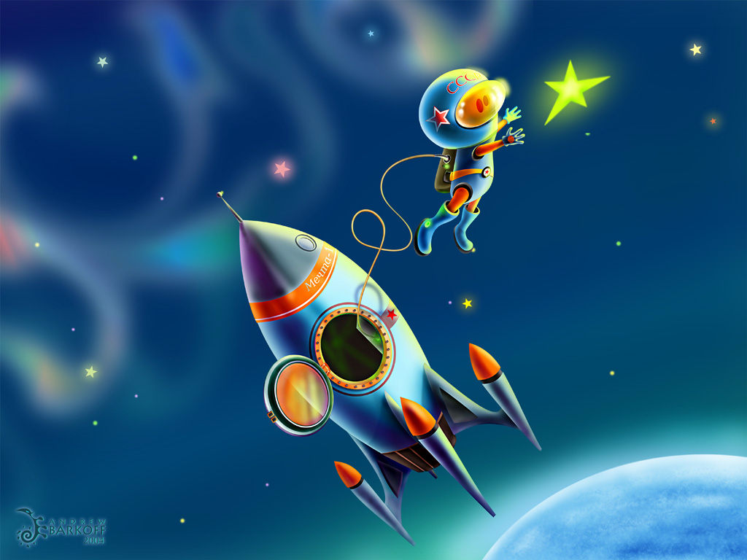
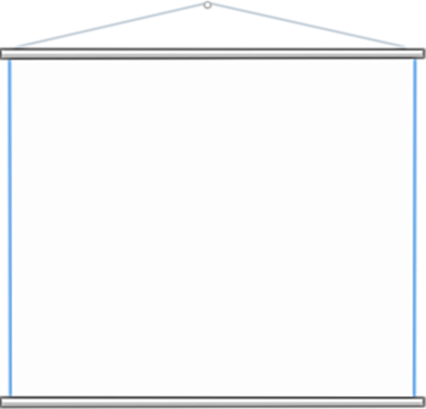
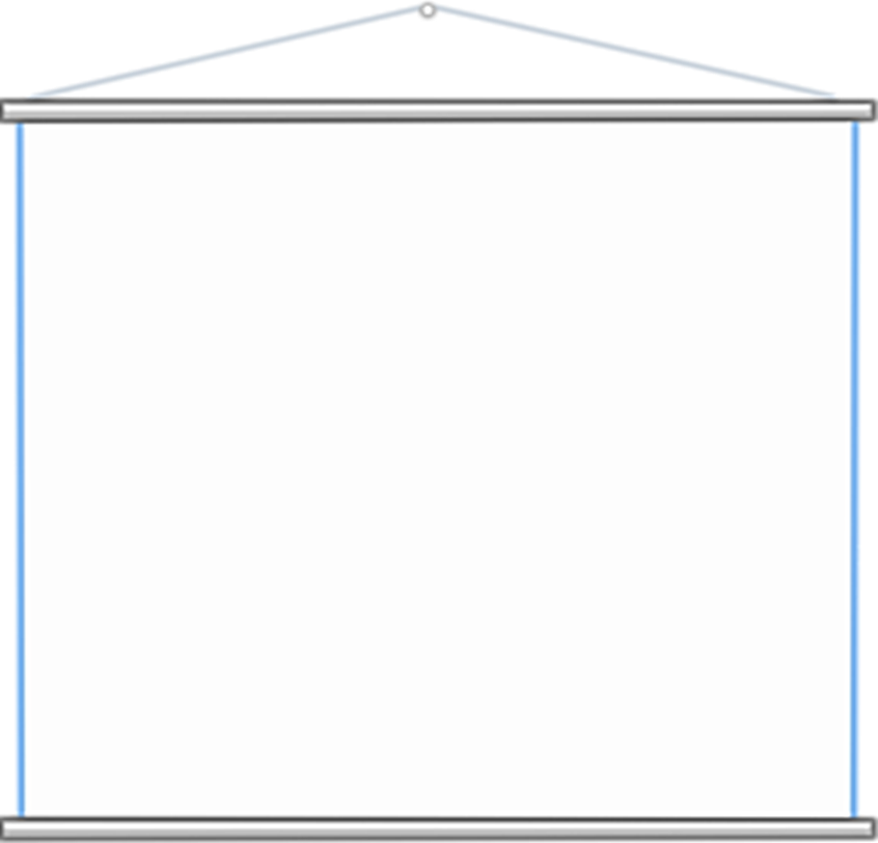
Тема
уроку
Знаходження
невідомих
компонентів
при діленні
з остачею.
Задачі з дробами

Slide 11
Мета
уроку
НАВЧИТИСЯ
знаходити
невідомі
компоненти
при діленні
з остачею,
розв’язувати
задачі з дробами

Slide 12
Очікувані
результати
ЯКІ
ВАШІ
ОЧІКУВАННЯ
ВІД УРОКУ?

Slide 13


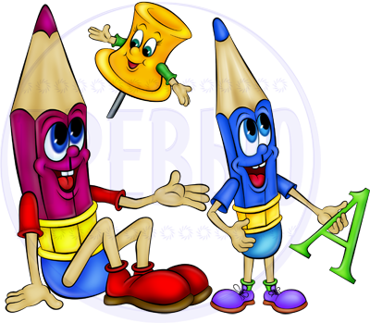
Робота за підручником
С. 56
Завдання 386

Slide 14
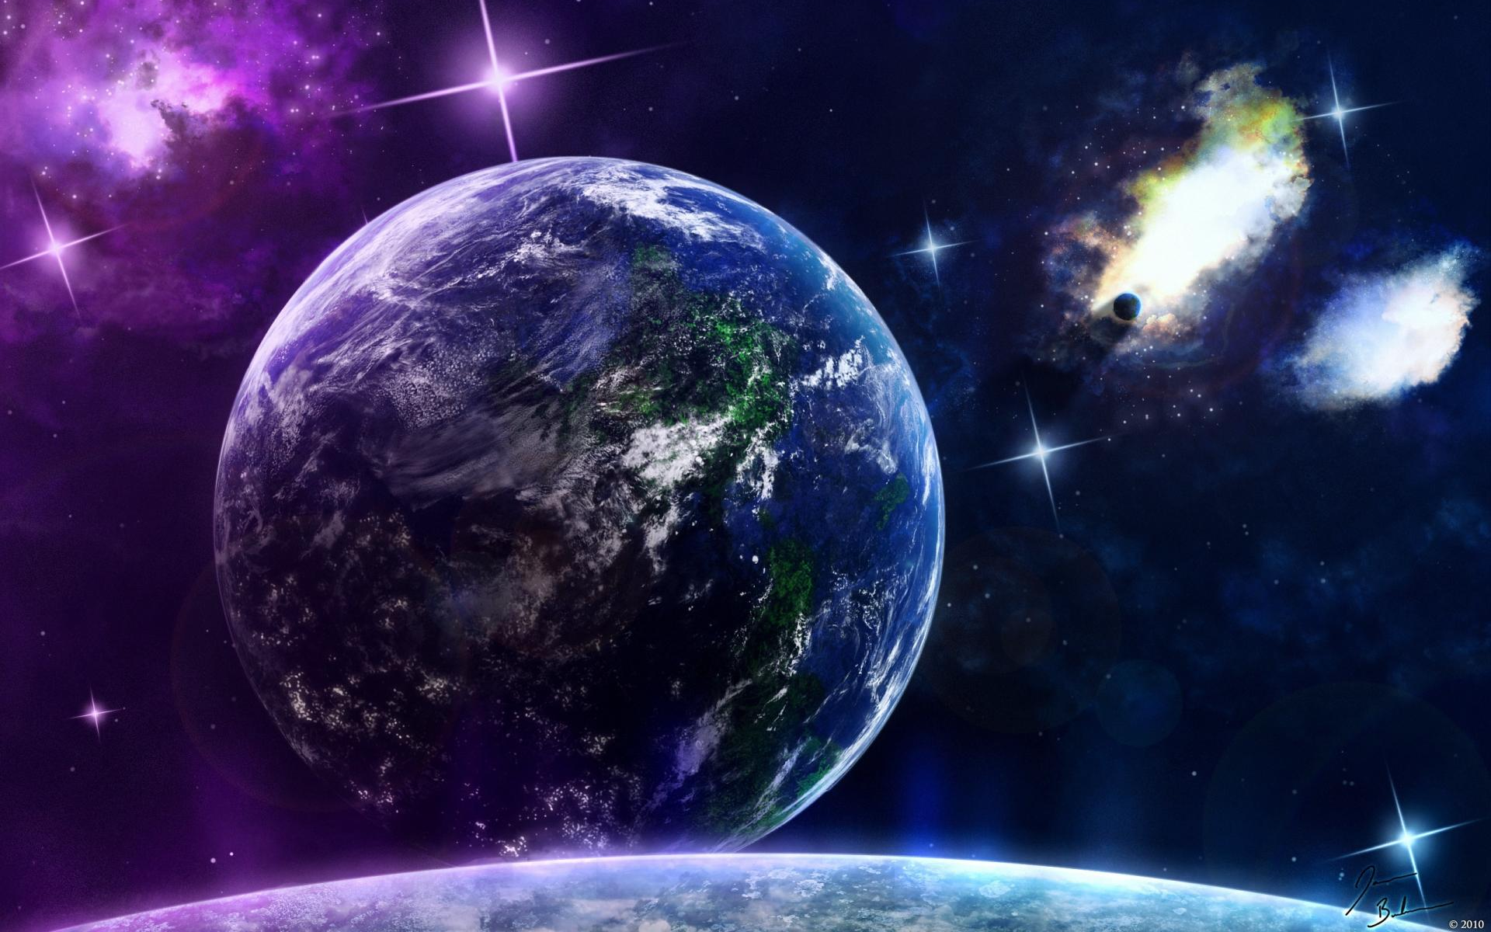
Завдання 386
Завдання :відновити ділене й остачу,
остача-найбільша
? : 5=4 ( ост. ?)
МІРКУЄМО ТАК:
Найбільша остача- це 4, тоді
Дільник множимо на частку
5 · 4=20 та 20 + остачу 4=24
ПЕРЕВІРКА
24 : 5=4 (ост. 4)

Slide 15
Завдання 386
Завдання :відновити ділене й остачу,
остача-найбільша
? : 8=6 ( ост. ?)
МІРКУЄМО ТАК:
Найбільша остача- це , тоді
Дільник множимо на частку
6 · 8= та + остачу =
ПЕРЕВІРКА
: 8=6 (ост. )

Slide 16
Робота за підручником
С. 55
Завдання 385

Slide 17
Завдання 385
Завдання : знайти дільники
82 : ? =9 (ост.1)
МІРКУЄМО ТАК:
Найближче найбільше число до 82
ділиться на 9- це 81.
81 : 9=9
ПЕРЕВІРКА :
82 : 9=9 (ост.1)

Slide 18
Самостійна робота
С. 55
Завдання 385

Slide 19
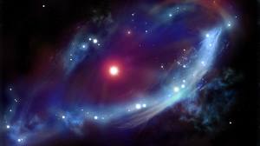

Перевіряємо
9
7
8
9

Slide 20
Розв'яжіть задачу
С. 55
Задача 384

Slide 21
Розв'яжіть задачі
-Яке питання задачі?
-Чи можемо дати відповідь?
-Які дані потрібно мати,
щоб відповісти на питання?

Slide 22
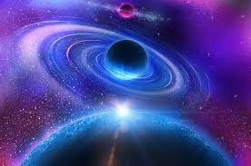

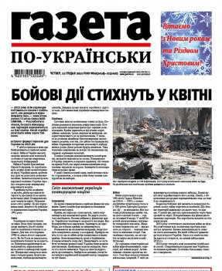
На допомогу
8
це 1
6
?

Slide 23
Фізкультхвилинка

Slide 24
Самостійна робота
С. 56
Рівняння 388

Slide 25
Перевіряємо
х : 50=5;
х=50·5;
х=250.
250 : 50=5;
5=5.
х · 50=500;
х=500:50;
х=10.
10 · 50=500;
500=500.

Slide 26
Робота за підручником
С. 56
Завдання 387

Slide 27
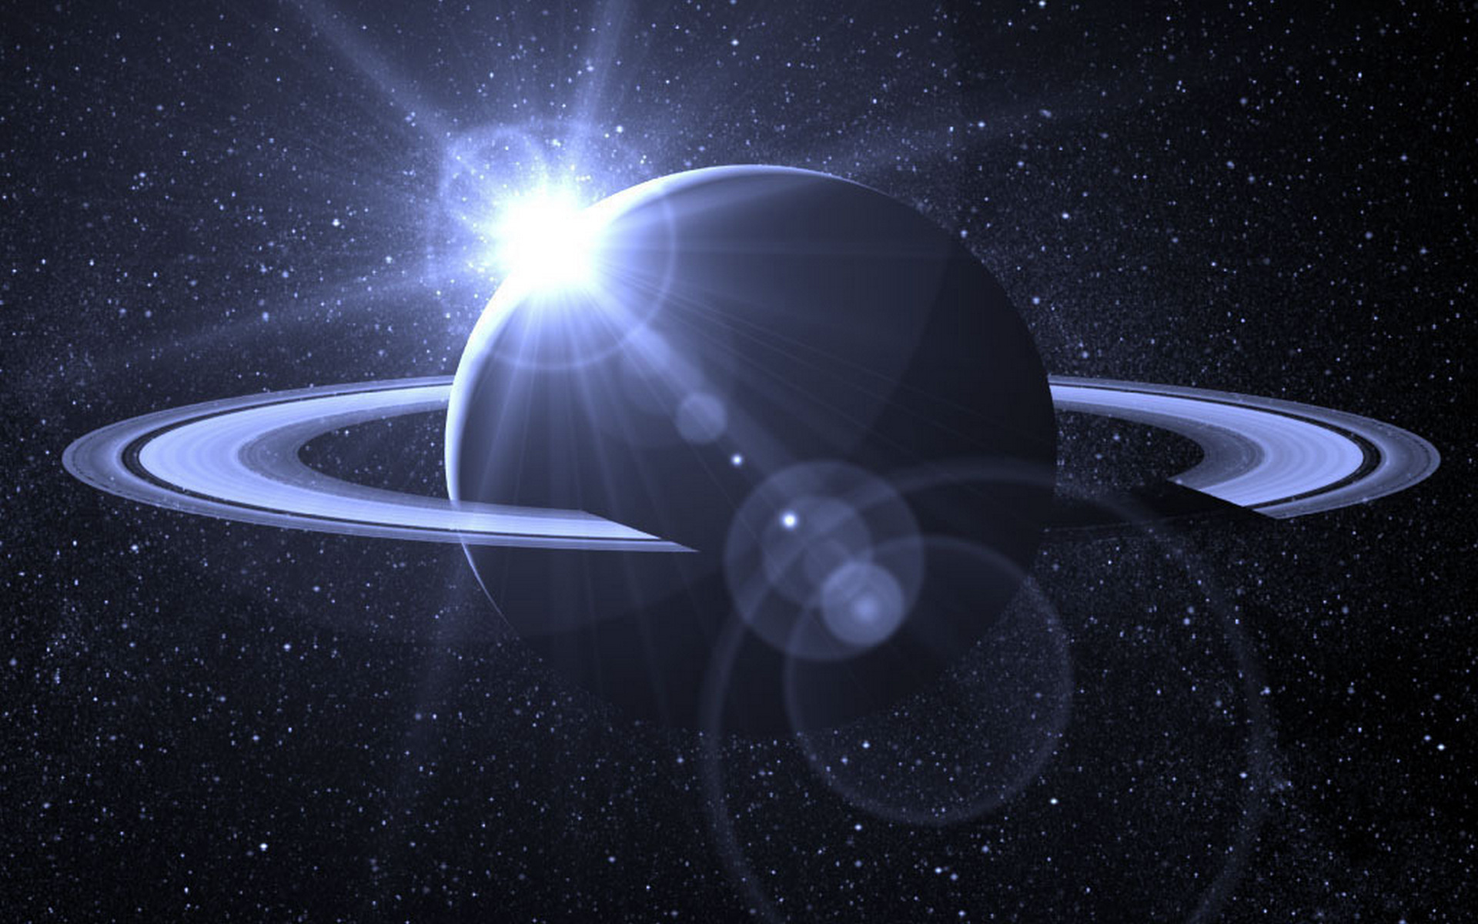
На допомогу
План розв’язання:
Скільки деталей обточує перший токар за 1 годину?
Скільки деталей обточує другий токар за 1 годину?
Скільки деталей обточують перший та другий токарі за 1 годину разом?

Slide 28
Творча робота
С. 56
Задача 389

Slide 29
Геометричний матеріал

Slide 30

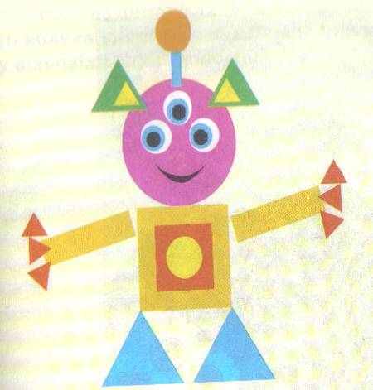
Геометричний матеріал
З яких фігур складено інопланетянина?

Slide 31
Домашнє завдання
С. 56
Завдання 390, 391

Slide 32
На допомогу
Задача 391
План розв’язання:
1000 : = (куп.)-становлять 1000 грн;
800 : = (куп.)-становлять 800 грн;
: =у ( раз)- більше

Slide 33









Збіг урок наш, як коротка мить.
(Дуже швидко час біжить)
Але попереду у нас багато кроків,
І цікавих, і важких уроків.

